Slide 1
千锋HTML5学院
第二阶段javascript课程课件

Slide 2
DOM目录
1
  属性节点
2
  DOM的节点的其他属性
3
  忽略空白文本节点
4
  节点操作
5
  offsetParent参照物offsetTop、offsetLeft

Slide 3
属性节点
attributes属性: 返回该元素节点的属性节点集合。
box.attributes //[object NamedNodeMap]
box.attributes.length; //返回属性节点个数
box.attributes[0]; //[object Attr], 返回第一个属性节点
box.attributes[0].nodeType; //2，节点类型
box.attributes[0].nodeName; //属性名称
box.attributes[0].nodeValue; //属性值
box.attributes['id']; //返回属性名称为id的节点
box.attributes.getNamedItem('id'); //返回属性名称为id的节点

Slide 4
firstChild 和 lastChild 属性
childNodes: 子节点集合
firstChild 用于获取当前元素节点的第一个子节点，相当于 childNodes[0]；
lastChild 用于获取当前元素节点的最后一个子节点，相当于 childNodes[box.childNodes.length- 1]。
//获取第一个子节点的文本内容
console.log(box.firstChild.nodeValue);
//获取最后一个子节点的文本内容
console.log(box.lastChild.nodeValue);

Slide 5
parentNode/ previousSibling/ nextSibling
parentNode、previousSibling、nextSibling 属性
parentNode 属性返回该节点的父节点，
previousSibling 属性返回该节点的前一个同级节点，
nextSibling 属性返回该节点的后一个同级节点。
alert(box.parentNode.nodeName); //获取父节点的标签名 alert(box.lastChild.previousSibling); //获取前一个同级节点
alert(box.firstChild.nextSibling); //获取后一个同级节点

Slide 6
ownerDocument 属性
ownerDocument 属性返回该节点的文档对象根节点，返回的对象相当于 document。
alert(box.ownerDocument=== document); //true，根节点

Slide 7
忽略空白文本节点
//获取 body 元素节点
var body= document.getElementsByTagName('body')[0];
//得到子节点个数
alert(body.childNodes.length);
注: 在非 IE 中，标准的DOM具有识别空白文本节点的功能，而IE自动忽略了，如果要保持一致的子元素节点，需要手工忽略掉它。

Slide 8
忽略nodes数组中的空白节点
function filterSpaceNode(nodes){
for(vari=0;i<nodes.length;i++) {
if(nodes[i].nodeType== 3 && /^\s+$/.test(nodes[i].nodeValue)){
//得到空白节点之后，移到父节点上，删除子节点 nodes[i].parentNode.removeChild(nodes[i]);
}
}
return nodes;
}

Slide 9
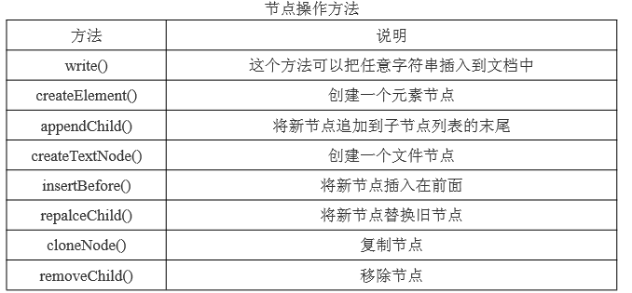
节点操作
使用DOM创建节点、复制节点、插入节点、删除节点和替换节点。

Slide 10
write()方法
write()方法可以把任意字符串插入到文档中去。
document.write('<p>这是一个段落！</p>')'; //输出任意字符串

Slide 11
createElement()创建元素节点
createElement()方法可以创建一个元素节点。
//创建一个元素节点
document.createElement('p');

Slide 12
appendChild()方法
appendChild()方法将一个新节点添加到某个节点的子节点列表的末尾上。
//获取某一个元素节点
var box=document.getElementById('box');
//创建一个新元素节点<p>
var p=document.createElement('p');
//把新元素节点<p>添加box节点的子节点末尾
box.appendChild(p);

Slide 13
createTextNode()方法
createTextNode() 方法创建一个文本节点。
//创建一个文本节点
var text =document.createTextNode('段落');
//将文本节点添加到子节点末尾
p.appendChild(text);
封装一个函数, 带两个参数(元素节点的名称, 该节点的文本内容)
返回一个带文本内容的元素节点

Slide 14
insertBefore()方法
insertBefore()方法可以把节点插入到指定节点的前面。
//通过父节点调用, 在box之前插入一个节点p;
box.parentNode.insertBefore(p, box);

Slide 15
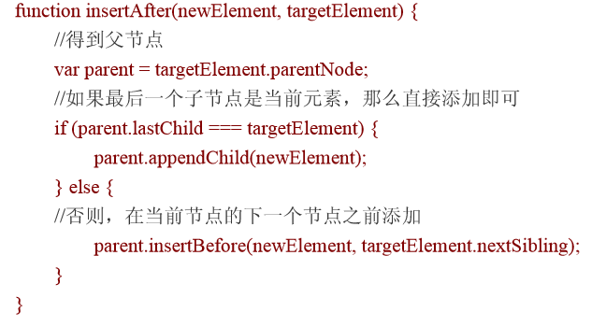
insertBefore()方法
创建一个可以在节点target后插入newElement的函数
insertAfter(newElement, target)

Slide 16
repalceChild()方法
replaceChild()方法可以把节点替换成指定的节点。
//通过父节点调用, p替换了div
box.parentNode.replaceChild(p, div);

Slide 17
cloneNode()方法
cloneNode()方法可以把子节点复制出来。
var box=document.getElementById('box');
//获取第一个子节点， true表示复制标签和内容 ,
false表示只赋值标签
var clone=box.firstChild.cloneNode(true);
//添加到子节点列表末尾
box.appendChild(clone);

Slide 18
removeChild()方法
removeChild()方法可以删除指定子节点
//通过父节点调用, 来删除指定子节点
box.parentNode.removeChild(box);

Slide 19
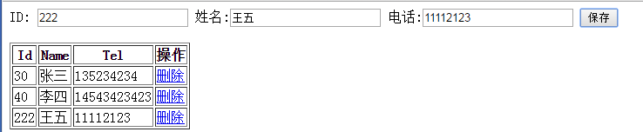
练习
1, 动态表格的创建, 在输入框中输入内容后,点击保存则在表格末尾添加一条记录, 点击删除则会删除对应行的记录
提示: deleteRow(rowIndex): table删除对应的行
//rowIndex: 表中对应的行下标
oTable.deleteRow(tr标签.rowIndex);

Slide 20
offsetParent参照物父元素
当某个元素的父元素或以上元素都未进行CSS定位时，则返回body元素，也就是说元素的偏移量（offsetTop、offsetLeft）等属性是以body为参照物的
当某个元素的父元素进行了CSS定位时（absolute或者relative），则返回父元素，也就是说元素的偏移量是以父元素为参照物的
当某个元素及其父元素都未进行CSS定位时，则返回距离最近的使用了CSS定位的元素

Slide 21
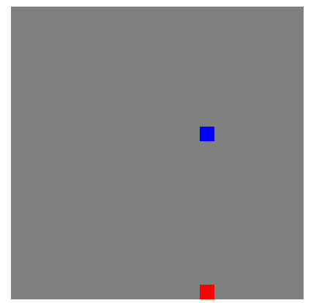
练习
1, 碰撞, 两个块在指定范围内运动, 碰壁后会反弹

Slide 22
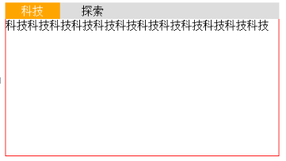
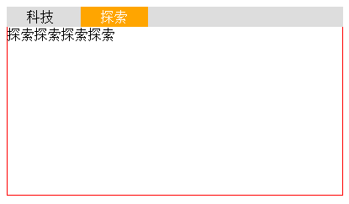
作业
1, tab切换, 点击科技显示左图, 点击探索显示右图

Slide 23


